Slide 1
4.2 Estimation d’une moyenne
cours 23

Slide 2
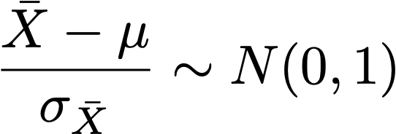
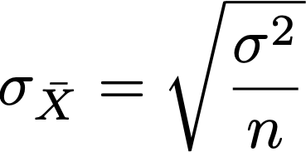
Au dernier cours, nous avons vu
La distribution d’échantillonnage suit donc une loi normale
Si l’échantillon est avec remise
Si l’échantillon est sans remise

Slide 3
Pour connaître la distribution d’une variable statistique
on doit faire un recensement.
Or les recensements sont souvent très couteux en temps et en argent.
On se retrouve alors dans la situation ou l’on ne connaît
ni la moyenne
ni la variance
On va donc devoir trouver une façon de les estimer.

Slide 4
Estimateur
Pour estimer les paramètres d’une variable statistique, on prend un échantillon.
On nomme un estimé une valeur qui estime un paramètre
Exemple:
Si on prend un échantillon et qu’on calcul sa moyenne
est un estimé de
On nomme estimateur la variable aléatoire associée à l’estimé
Exemple:
L’estimateur de l’exemple précédant est

Slide 5
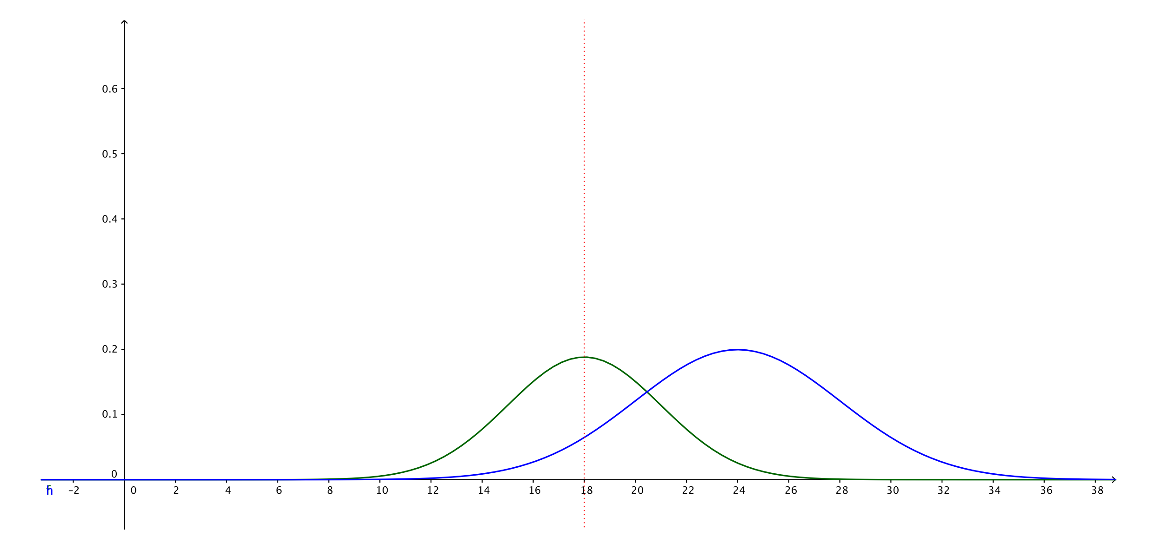
Définition:
Étant donné un paramètre dont on cherche une
estimation. Si est un estimé d’estimateur , alors
on dira que l’estimateur est sans biais si
Sans biais
Avec biais

Slide 6
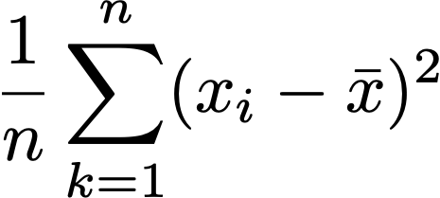
Au dernier cours on a vu que est un estimateur sans biais
de la moyenne
Mais on aimerait aussi avoir un estimateur de la variance.
Lorsqu’on a un échantillon et qu’on calcule sa variance comme on le ferait avec la population on fait
Regardons si l’estimateur associé est sans biais

Slide 7
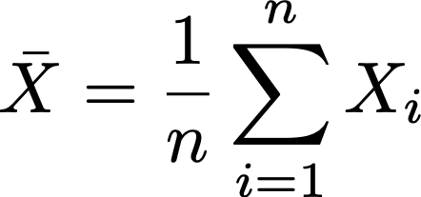
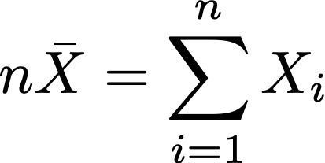

Slide 9
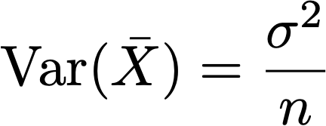

Slide 10
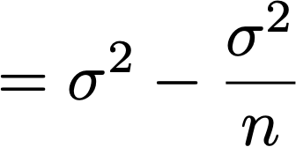
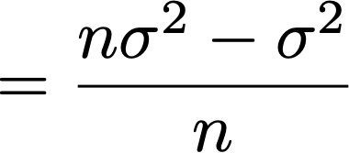
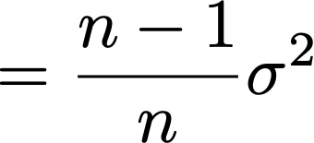

Slide 11
Donc l’estimateur n’est pas sans biais!
Par contre, tout ce travail n’a pas été futile!
Il nous montre comment avoir un estimateur sans biais.

Slide 12
et donc l’estimé de la variance est
Tout ça pour ça

Slide 13
Paramètre de
estimé
estimateur
Est-ce que ces estimé sont bons?
En fait on pourrait être très malchanceux et avoir sélectionné un échantillon très peu représentatif de la population.

Slide 14
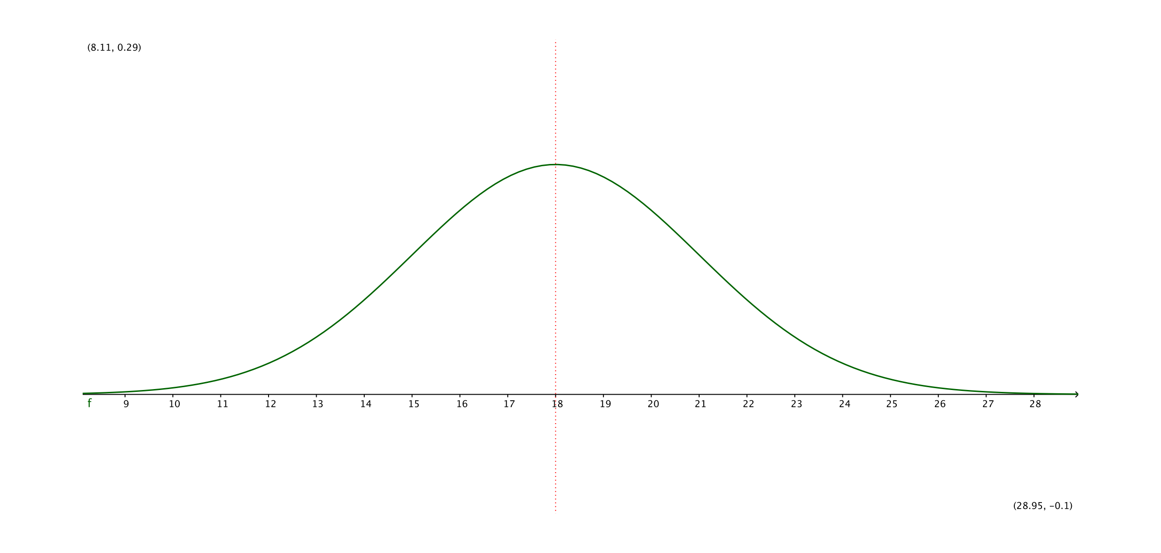
Lorsqu’on obtient un échantillon
Mais la probabilité que est nulle!
On va donc prendre un intervalle autour de qui va englober
Si l’intervalle est trop grand, ce n’est pas précis.
S’il est trop petit, on peut manquer .

Slide 15
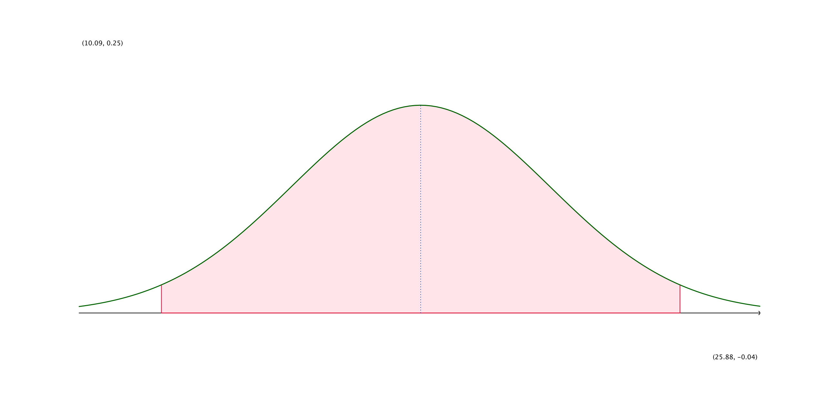
Pour trouver le bon intervalle, on va fonctionner à l’envers.
On commence par choisir un niveau de confiance.
Habituellement, on prend 90%, 95% ou 99%.

Slide 16
On est donc certain avec un niveau de confiance
que notre échantillon est situé entre et
donc si on prend comme intervalle de confiance

Slide 17
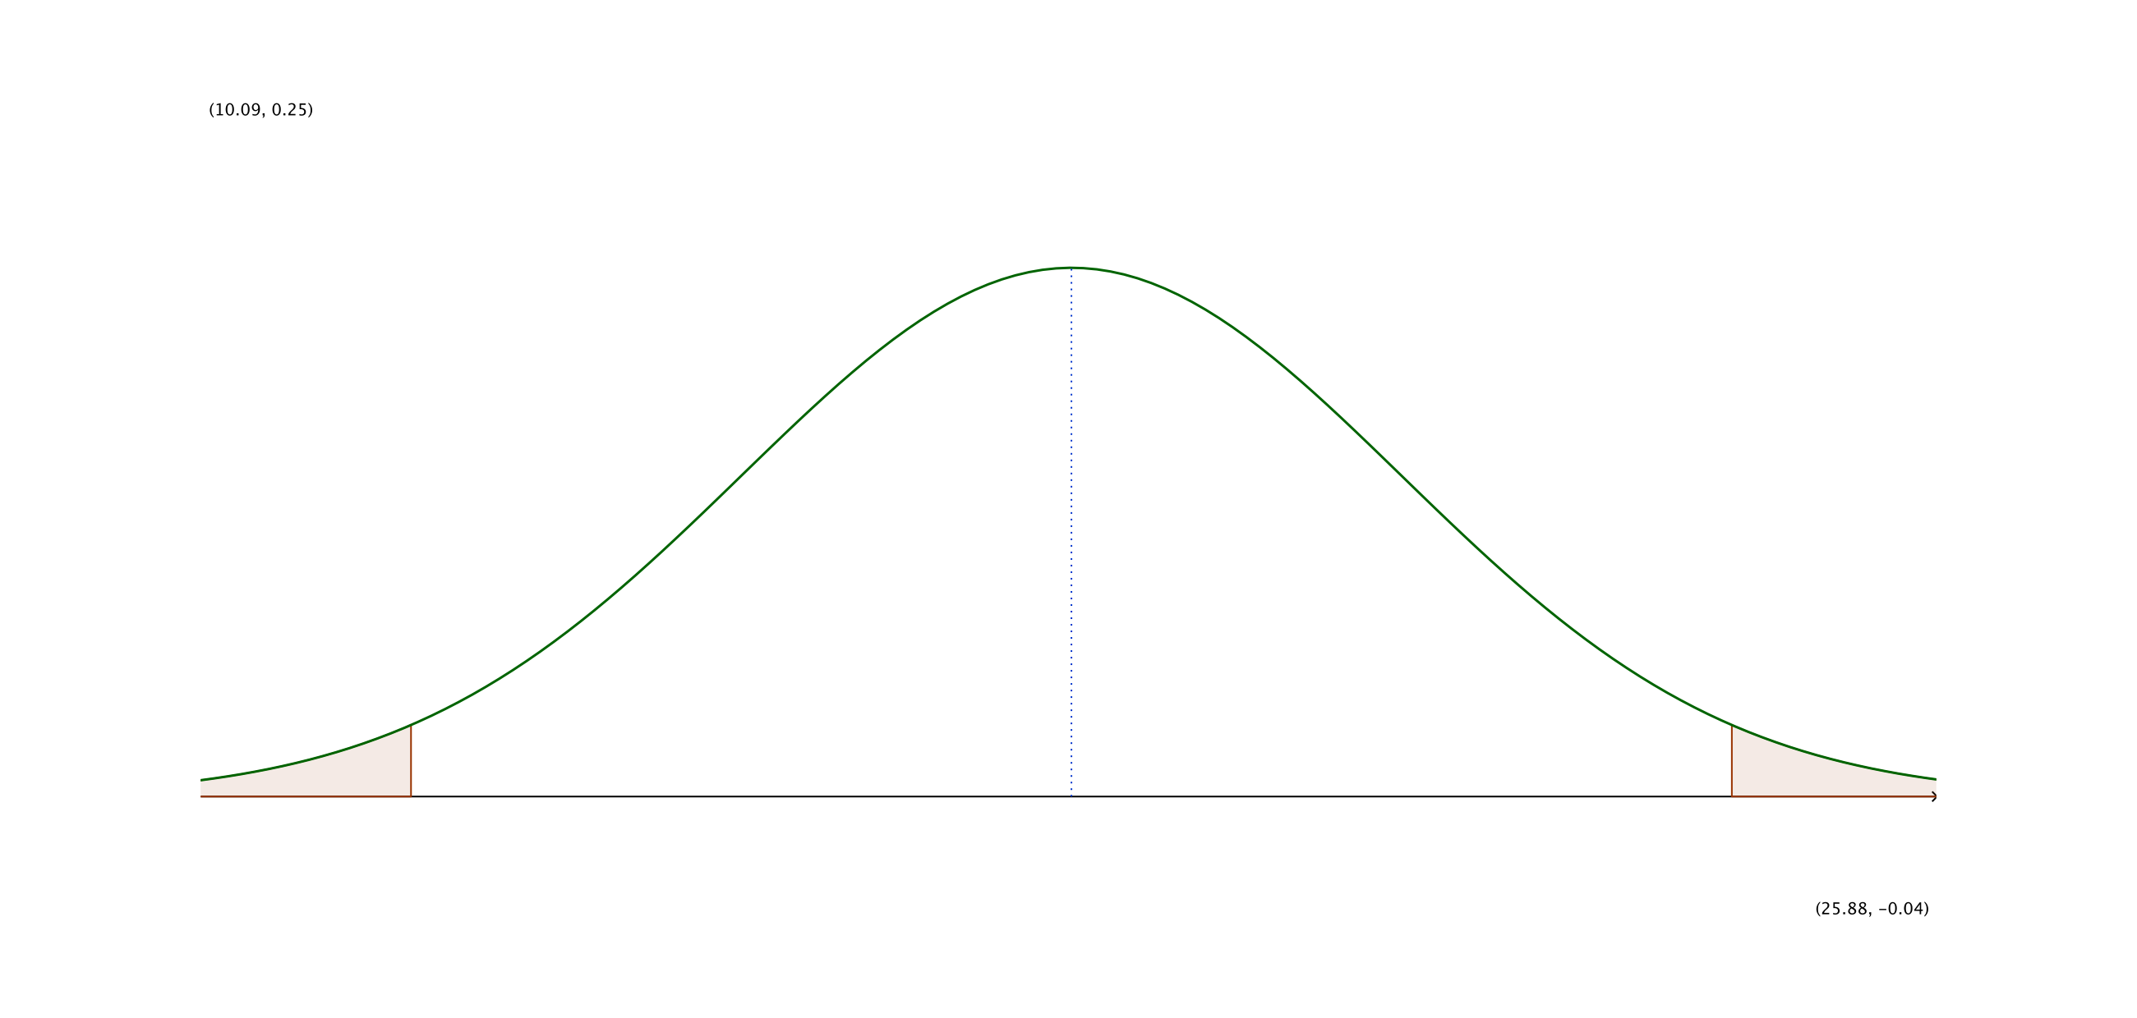

Slide 18
Dans ce qui suit, nous allons trouver l’intervalle de confiance selon les différentes informations que nous avons.
Nous regarderons les cas suivants
Distribution de
suit une loi normal ou pas
Taille de l’échantillon
La variance de
est connue ou pas

Slide 19
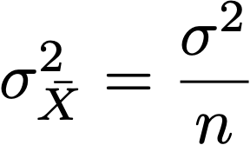
Si la taille de l’échantillon est plus grande ou égale à 30
le théorème central limite nous assure que la variable aléatoire
avec
si l’échantillon est avec remise
si l’échantillon est sans remise
Et ce, peu importe la distribution de la population

Slide 20
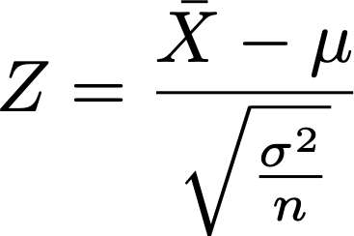
Si la taille de l’échantillon est plus grande ou égale à 30
si on est dans cette situation et qu’on connaît la variance de la population

Slide 21
Si la taille de l’échantillon est plus grande ou égale à 30
On peut donc prendre comme intervalle de confiance
et si l’échantillon est sans remise.

Slide 22
Si la taille de l’échantillon est plus grande ou égale à 30
mais qu’on ne connait pas la variance de la population.
il suffit de remplacer par dans ce qu’on vient de faire
et si l’échantillon est sans remise.

Slide 23
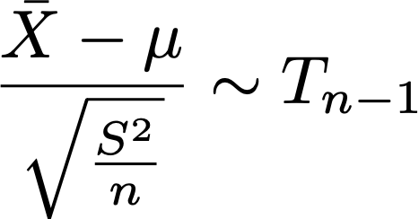
Il arrive souvent pour des raisons spécifiques d’une population qu’il soit très difficile d’avoir un échantillon très grand.
Que faire dans le cas ou
De plus, dans ce cas on connait rarement
Si en plus on n’a aucune idée de la distribution de la population
on ne peut pas faire grand-chose.
Par contre si on a de bonnes raisons de croire que la distribution de la population suit une loi normale alors
une loi de Student

Slide 24
Loi de Student de degré de liberté
a comme fonction de densité
ou
on ne rentrera pas dans les détails avec cette loi
mais on utilisera sa table

Slide 25
Donc si
et
on utilisera comme intervalle de confiance
ou la valeur de sera prise dans la loi de Student.

Slide 26
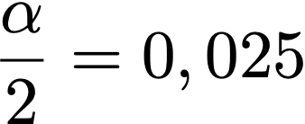
Si on a un échantillon
de taille 20
α {\displaystyle \alpha } | 25 % | 20 % | 15 % | 10 % | 5 % | 2,5 % | 1 % | 0,5 % | 0,25 % | 0,1 % | 0,05 %
1-α − − α α {\displaystyle 1-\alpha } | 75 % | 80 % | 85 % | 90 % | 95 % | 97,5 % | 99 % | 99,5 % | 99,75 % | 99,9 % | 99,95 %
k
1 | 1,000 | 1,376 | 1,963 | 3,078 | 6,314 | 12,71 | 31,82 | 63,66 | 127,3 | 318,3 | 636,6
2 | 0,816 | 1,061 | 1,386 | 1,886 | 2,920 | 4,303 | 6,965 | 9,925 | 14,09 | 22,33 | 31,60
3 | 0,765 | 0,978 | 1,250 | 1,638 | 2,353 | 3,182 | 4,541 | 5,841 | 7,453 | 10,21 | 12,92
4 | 0,741 | 0,941 | 1,190 | 1,533 | 2,132 | 2,776 | 3,747 | 4,604 | 5,598 | 7,173 | 8,610
5 | 0,727 | 0,920 | 1,156 | 1,476 | 2,015 | 2,571 | 3,365 | 4,032 | 4,773 | 5,893 | 6,869
6 | 0,718 | 0,906 | 1,134 | 1,440 | 1,943 | 2,447 | 3,143 | 3,707 | 4,317 | 5,208 | 5,959
7 | 0,711 | 0,896 | 1,119 | 1,415 | 1,895 | 2,365 | 2,998 | 3,499 | 4,029 | 4,785 | 5,408
8 | 0,706 | 0,889 | 1,108 | 1,397 | 1,860 | 2,306 | 2,896 | 3,355 | 3,833 | 4,501 | 5,041
9 | 0,703 | 0,883 | 1,100 | 1,383 | 1,833 | 2,262 | 2,821 | 3,250 | 3,690 | 4,297 | 4,781
10 | 0,700 | 0,879 | 1,093 | 1,372 | 1,812 | 2,228 | 2,764 | 3,169 | 3,581 | 4,144 | 4,587
11 | 0,697 | 0,876 | 1,088 | 1,363 | 1,796 | 2,201 | 2,718 | 3,106 | 3,497 | 4,025 | 4,437
12 | 0,695 | 0,873 | 1,083 | 1,356 | 1,782 | 2,179 | 2,681 | 3,055 | 3,428 | 3,930 | 4,318
13 | 0,694 | 0,870 | 1,079 | 1,350 | 1,771 | 2,160 | 2,650 | 3,012 | 3,372 | 3,852 | 4,221
14 | 0,692 | 0,868 | 1,076 | 1,345 | 1,761 | 2,145 | 2,624 | 2,977 | 3,326 | 3,787 | 4,140
15 | 0,691 | 0,866 | 1,074 | 1,341 | 1,753 | 2,131 | 2,602 | 2,947 | 3,286 | 3,733 | 4,073
16 | 0,690 | 0,865 | 1,071 | 1,337 | 1,746 | 2,120 | 2,583 | 2,921 | 3,252 | 3,686 | 4,015
17 | 0,689 | 0,863 | 1,069 | 1,333 | 1,740 | 2,110 | 2,567 | 2,898 | 3,222 | 3,646 | 3,965
18 | 0,688 | 0,862 | 1,067 | 1,330 | 1,734 | 2,101 | 2,552 | 2,878 | 3,197 | 3,610 | 3,922
19 | 0,688 | 0,861 | 1,066 | 1,328 | 1,729 | 2,093 | 2,539 | 2,861 | 3,174 | 3,579 | 3,883
20 | 0,687 | 0,860 | 1,064 | 1,325 | 1,725 | 2,086 | 2,528 | 2,845 | 3,153 | 3,552 | 3,850
21 | 0,686 | 0,859 | 1,063 | 1,323 | 1,721 | 2,080 | 2,518 | 2,831 | 3,135 | 3,527 | 3,819
22 | 0,686 | 0,858 | 1,061 | 1,321 | 1,717 | 2,074 | 2,508 | 2,819 | 3,119 | 3,505 | 3,792
23 | 0,685 | 0,858 | 1,060 | 1,319 | 1,714 | 2,069 | 2,500 | 2,807 | 3,104 | 3,485 | 3,767
24 | 0,685 | 0,857 | 1,059 | 1,318 | 1,711 | 2,064 | 2,492 | 2,797 | 3,091 | 3,467 | 3,745
25 | 0,684 | 0,856 | 1,058 | 1,316 | 1,708 | 2,060 | 2,485 | 2,787 | 3,078 | 3,450 | 3,725
26 | 0,684 | 0,856 | 1,058 | 1,315 | 1,706 | 2,056 | 2,479 | 2,779 | 3,067 | 3,435 | 3,707
27 | 0,684 | 0,855 | 1,057 | 1,314 | 1,703 | 2,052 | 2,473 | 2,771 | 3,057 | 3,421 | 3,690
28 | 0,683 | 0,855 | 1,056 | 1,313 | 1,701 | 2,048 | 2,467 | 2,763 | 3,047 | 3,408 | 3,674
29 | 0,683 | 0,854 | 1,055 | 1,311 | 1,699 | 2,045 | 2,462 | 2,756 | 3,038 | 3,396 | 3,659
30 | 0,683 | 0,854 | 1,055 | 1,310 | 1,697 | 2,042 | 2,457 | 2,750 | 3,030 | 3,385 | 3,646
40 | 0,681 | 0,851 | 1,050 | 1,303 | 1,684 | 2,021 | 2,423 | 2,704 | 2,971 | 3,307 | 3,551
50 | 0,679 | 0,849 | 1,047 | 1,299 | 1,676 | 2,009 | 2,403 | 2,678 | 2,937 | 3,261 | 3,496
60 | 0,679 | 0,848 | 1,045 | 1,296 | 1,671 | 2,000 | 2,390 | 2,660 | 2,915 | 3,232 | 3,460
80 | 0,678 | 0,846 | 1,043 | 1,292 | 1,664 | 1,990 | 2,374 | 2,639 | 2,887 | 3,195 | 3,416
100 | 0,677 | 0,845 | 1,042 | 1,290 | 1,660 | 1,984 | 2,364 | 2,626 | 2,871 | 3,174 | 3,390
120 | 0,677 | 0,845 | 1,041 | 1,289 | 1,658 | 1,980 | 2,358 | 2,617 | 2,860 | 3,160 | 3,373
∞ ∞ {\displaystyle \infty } | 0,674 | 0,842 | 1,036 | 1,282 | 1,645 | 1,960 | 2,326 | 2,576 | 2,807 | 3,090 | 3,291
ici

Slide 27
Avec remise
connue
oui
oui
non
oui
non
oui
oui
oui
non
non
oui
non
non

Slide 28
sans remise

Slide 29
Si on veut, on peut voir tout ça de manière condensée
avec remise
sans remise
en fonction du contexte.

Slide 30
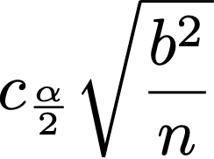
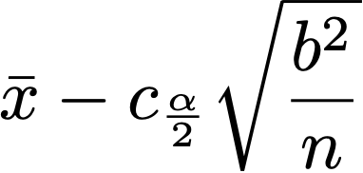
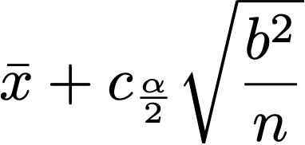
On nomme l’erreur d’estimation maximale,
ou marge d’erreur
avec
en fonction du contexte.

Slide 31
Faites les exercices suivants
# 4.10 à 4.19

Slide 32
Devoir:
# 4.10 à 4.19

